Slide 1
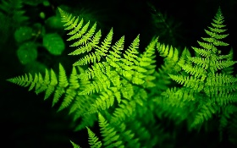
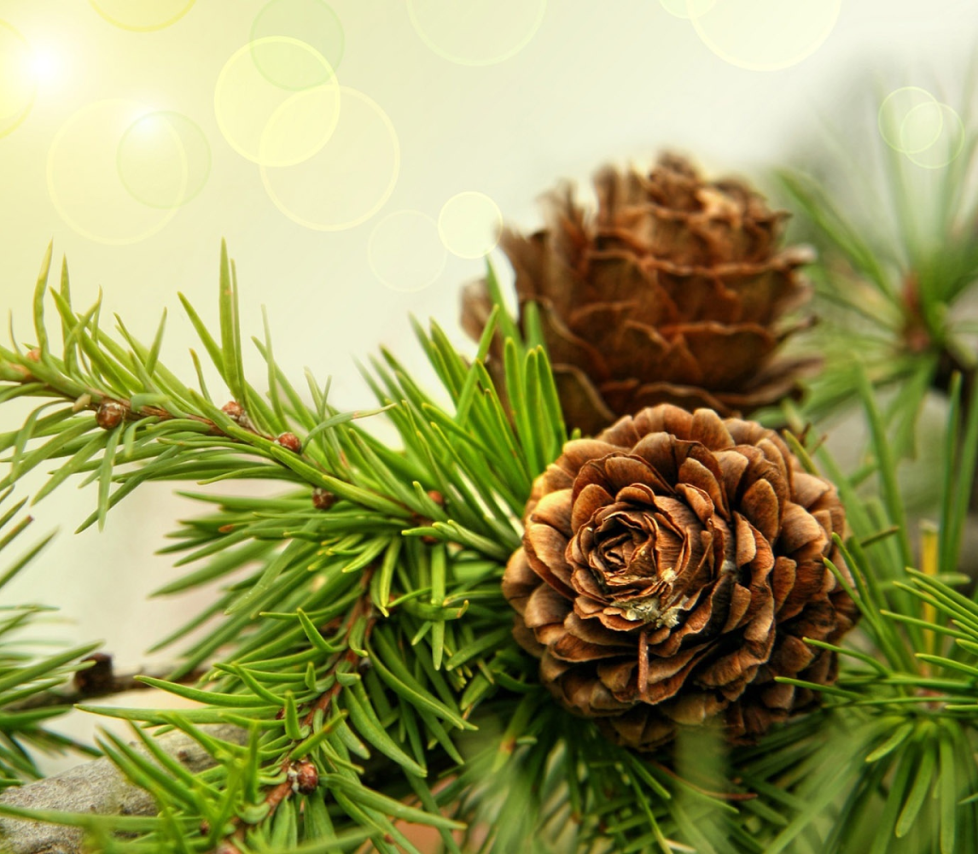
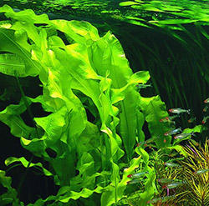
Группы
растений

Slide 2
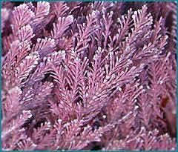
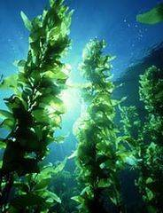
Они были первыми
Водоросли – одни из древнейших живых организмов на Земле. Заселив воды морей и океанов, они подготовили плацдарм для дальнейшего развития жизни на Земле. Водоросли – микроскопические организмы и настоящие гиганты, в морях и океанах они образуют целые подводные леса.

Slide 3
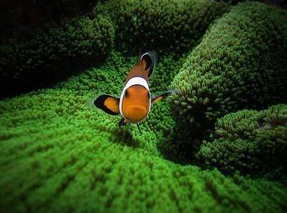
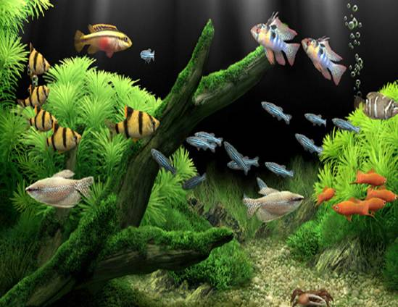
Интересные факты
Морские водоросли (главным образом планктоновые) выделяют более половины всего кислорода, поступающего в атмосферу Земли. В водорослях сосредоточена и четверть всего живого вещества нашей планеты.

Slide 4
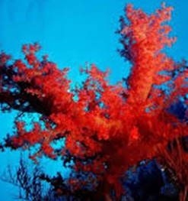
Интересные факты
Скопление водорослей в Саргассовом море буквально кишат ракообразными, моллюсками, червями и прочими животными, многие из которых не встречаются больше нигде в мире.

Slide 5
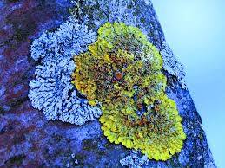
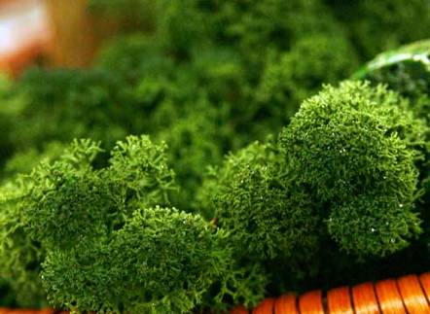
Растения – первопроходцы
Лишайники представляют собой своеобразный союз водоросли и гриба.
Лишайникам не страшны жара, холод, длительное высушивание. Однако их недаром называют индикаторами чистоты воздуха: они погибают при его загрязнении, поэтому их так редко можно встретить в городах.

Slide 6
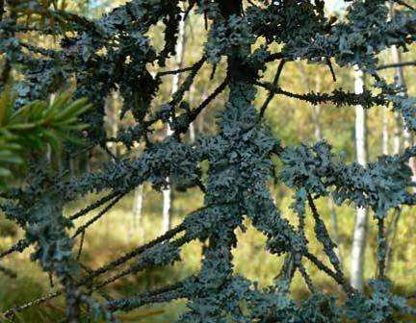
Интересные факты
Долгое время считалось, что лишайники являются симбиозом гриба и
водоросли. Однако более тщательные исследования показали, что нити гриба со временем убивают клетки водоросли, внедряясь в них.
У высокоорганизованных видов лишайников паразитизм
грибов носит умеренный характер и компенсируется взаимной выгодой от совместного проживания.

Slide 7
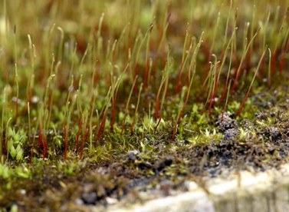
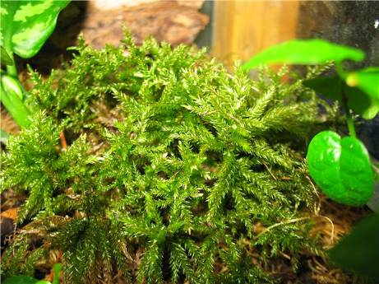
Пионеры освоения суши
Предки современных мохообразных появились в каменноугольном периоде. Эта группа растений мало изменилась с тех времен. Мохообразные разрешили большую часть проблем, связанных с проживанием на суше.
Представители современных мохообразных.

Slide 8
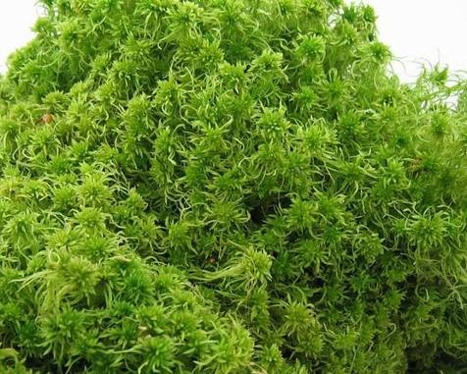
Интересные факты
Сфагнум – отличное перевязочное средство. Он лучше ваты впитывает влагу и обладает бактерицидными свойствами. Масса пропитавшегося влагою мха увеличивается в 25 – 35 раз! Во время Великой Отечественной войны сфагнум специально заготавливали для партизанских госпиталей.
Сфагнум – живая губка.

Slide 9
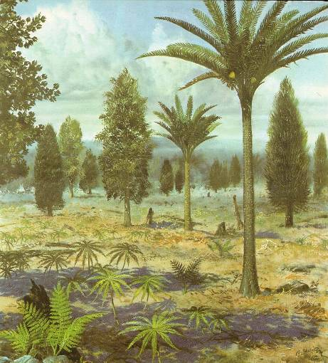
Плауны и хвощи
Около 300 млн лет назад климат на планете был тёплым и влажным огромные пространства суши покрывали густые заболоченные леса. Эти леса были образованы древовидными предками современных хвощей и плаунов, достигавшими в высоту 30 м и более. Остатки их стволов, погрузившись в болотистую почву. За миллионы лет сформировали мощные залежи каменного угля.

Slide 10
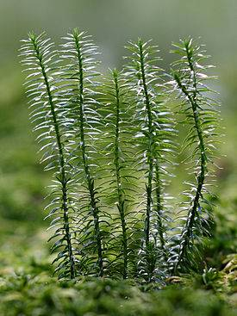
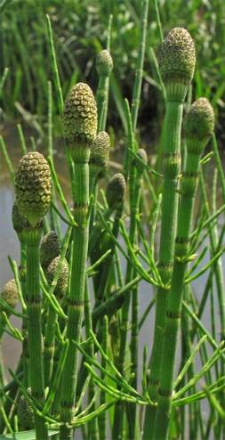
Интересные факты.
хвощ
Споры плауна булавовидного раньше продавали в аптеках под названием «ликоподий». Этот порошок, не смачивающийся водой и не раздражающий самую нежную кожу, использовался в качестве детской присыпки.
плаун

Slide 11
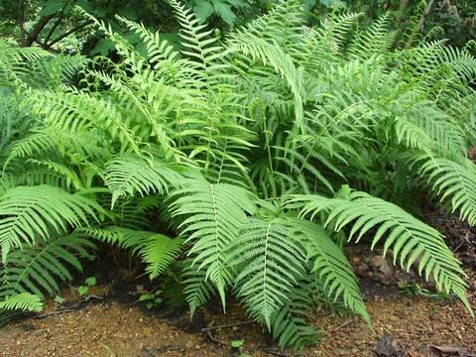
Папоротники
Папоротники появились на Земле примерно в одно время с плаунами и хвощами, но они оказались самыми успешными из споровых растений: около 300 родов и более 10 тыс. видов распространены от Заполярья до тропиков.

Slide 12
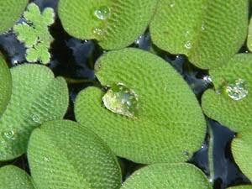
Интересные факты
Некоторые папоротники перешли к водному образу жизни (сальвиния плавающая).
Согласно поверью, папоротники цветут в июньскую ночь на Ивана Купалу, тот кто найдет чудо-цветок папоротника, познает тайны подземных кладов. Однако папоротники не цветут.
Это просто красивая
легенда.

Slide 13
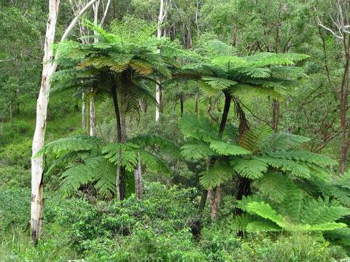
Интересные факты
В большинстве своем папоротники – травянистые растения, но на укутанных облаками склонах тропических гор до сих пор растут леса древовидных папоротников, сохранившихся со времён динозавров. Их 20-тиметровые стволы увенчаны султаном перистых листьев, достигающих в длину 6 м. По сути, это гигантские травы.

Slide 14
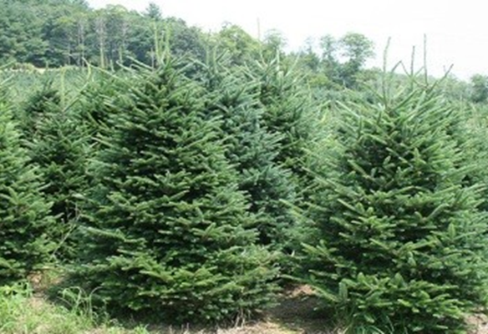
Одетые хвоей
Хвойные – самая многочисленная группа голосеменных растений. Почти все хвойные - вечнозеленые деревья и кустарники, трав среди них нет. Листья превратились в
иголки или мелкие чешуйки.

Slide 15
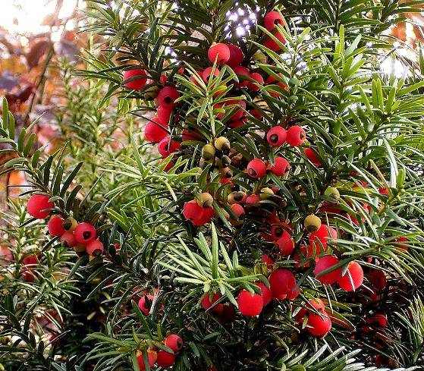
Интересные факты
Интересно, что листья, ветки, кора и семена тиса содержат ядовитые вещества , их нет только в сочных покровах семян.
Древесина тиса красного цвета, не поддается гниению, только чернеет в воде. Она упругая, поэтому именно из неё делали длинные английские луки. Таким луком был вооружён и Робин Гуд.
тис ягодный

Slide 16
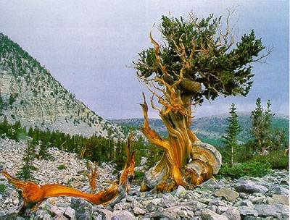
Интересные факты
Самое долгоживущее дерево на Земле – это сосна остистая, растущая в Скалистых горах на западе США. Некоторые искореженные ветрами экземпляры старше египетских пирамид – они достигли возраста
4 700 лет!

Slide 17
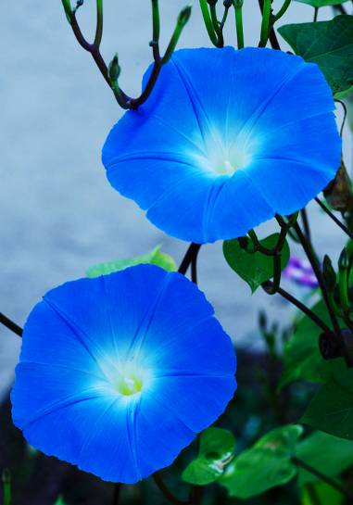
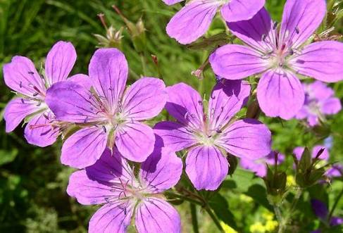
Цветущая вершина эволюции
Цветковые – современные растения. Они появились на Земле 120 млн лет назад, а сейчас насчитываются около 300 тыс. видов. Главной «визитной карточкой» современных цветковых является наличие цветка.

Slide 18
Материалы оформления.
https://encryptedtbn0.gstatic.com/images?q=tbn:ANd9GcTpljivNPdHSWzumDFEUbe2UHbKwKgDbrZTJssV2rf6vQ7E9tdz
http://www.supersadovnik.ru/site_images/00000019/00054461.jpg
http://img22.ria.ru/images/90605/46/906054615.jpg
https://encryptedtbn3.gstatic.com/images?q=tbn:ANd9GcSlLdLMBhz_JzcRTFaLKHU8jAfDm0VJOklB8C-ihB-Z0MfClBb
http://s45.radikal.ru/i108/1009/95/4334a39f5eb7.jpg
http://surprising-plants.org.ua/system/files/sfignum2.jpg
https://encryptedtbn0.gstatic.com/images?q=tbn:ANd9GcRyVOAtDj8gtTvoUsMdv1x13oRGzxwrdogbtxEAreKgOlWdWJnQ
http://www.pelargonium.ru/files/4-590.JPG
http://www.kladovayalesa.ru/wp-content/uploads/2011/04/1196557270.jpg
http://nacles.ru/wp-content/uploads/2014/05/6.jpg
http://www.ecoterica.com/wp-content/uploads/2014/09/post-12150-1199728173.jpg
http://5fan.info/files/42/adc1e763376922ec6df0acd8d2700a4a.html_files/rId5.jpg
http://hvosch.ru/wp-content/uploads/2013/01/paport.jpg
https://encryptedtbn1.gstatic.com/images?q=tbn:ANd9GcRilFeD_P88wixucUhOGmA1A6v1qq2KQkzyBMmPi27i9B6N8QQm
http://www.floranimal.ru/pages/flora/s/5487.jpg
http://loveflora.ru/wp-content/uploads/2012/07/paporotnik2_cr.jpg
http://myflora.org.ua/content/articles/tree_ferns/Cyathea%20cooperi.jpg http://indasad.ru/images/stories/cvetovodstvo_sad/ekzoticheskie_cvety/drevovidnyepaporotniki.jpg
http://rostokfamily.ru/upload/iblock/edb/edbb0ba175267c530c6df2784ab56de3.jpg
http://www.forestinvest.ru/articles/foto-v-stati/Pinus%20aristata.JPG

